Slide 1
BIOLOGIYA
9
sinf
Mavzu:
Eukariotlar – o‘simliklarning xilma-xilligi

Slide 2
Dars rejasi
1
Eukariotlar haqida umumiy ma’lumot.
BUGUNGI DARSIMIZDA
2
O‘simliklarning xilma - xilligi.
3
O‘simliklarning tabiat va inson hayotidagi ahamiyati. ‘

Slide 3
O‘TILGAN MAVZUNI MUSTAHKAMLASH:
PROKARIOTLAR | TUZILISHI | KO‘PAYISHI
BAKTERIYALAR | Sodda tuzilgan, hujayra qobig‘i, DNK halqasi, sitoplasma, mezosoma va boshqa organoidlaridan tashkil topgan | Ikkiga bo‘linish usulida ko‘payadi

Slide 4
O‘TILGAN MAVZUNI MUSTAHKAMLASH:
PROKARIOTLAR | TUZILISHI | KO‘PAYISHI
KO‘K – YASHIL SUVO‘TLAR | Ko‘k-yashil suvo‘tlar bakteriyalarga o‘xshash hujayrasining tiriklik qismi yadro va boshqa hujayra organoidlariga ajralmagan. Hujayra po‘sti pektindan iborat | Ikkiga bo‘linish va gormogoniyalar usulida ko‘payadi

Slide 5
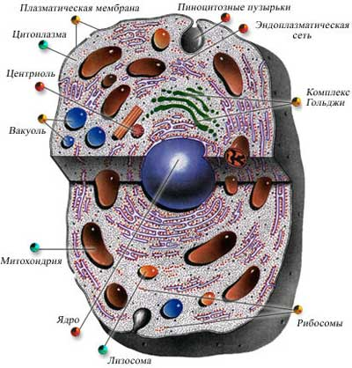
EUKARIOTLAR
Eukariotlar— toʻliq shakllangan, haqiqiy yadroga ega boʻlgan hujayrali organizmlardir. Eukariotlarga suvoʻtlar, yuksak oʻsimliklar, barcha hayvonlar, zamburugʻlar kiradi.

Slide 6
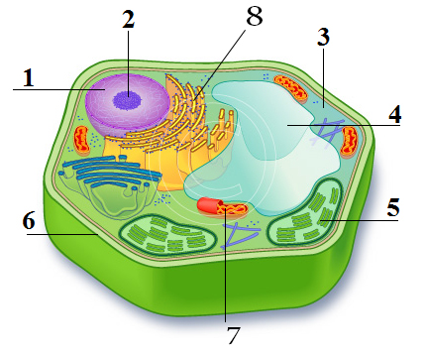
EUKARIOTLAR
Yadro
Yadrocha
Sitoplazma
Vakuol
Xloroplast
Hujayra qobig‘I
Mitoxondriya
Endoplazmatik to‘r

Slide 7
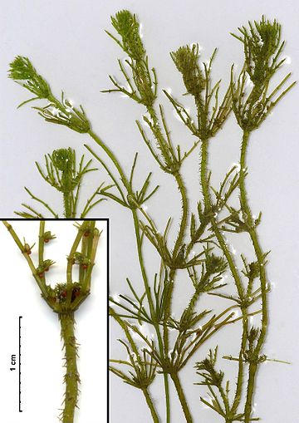
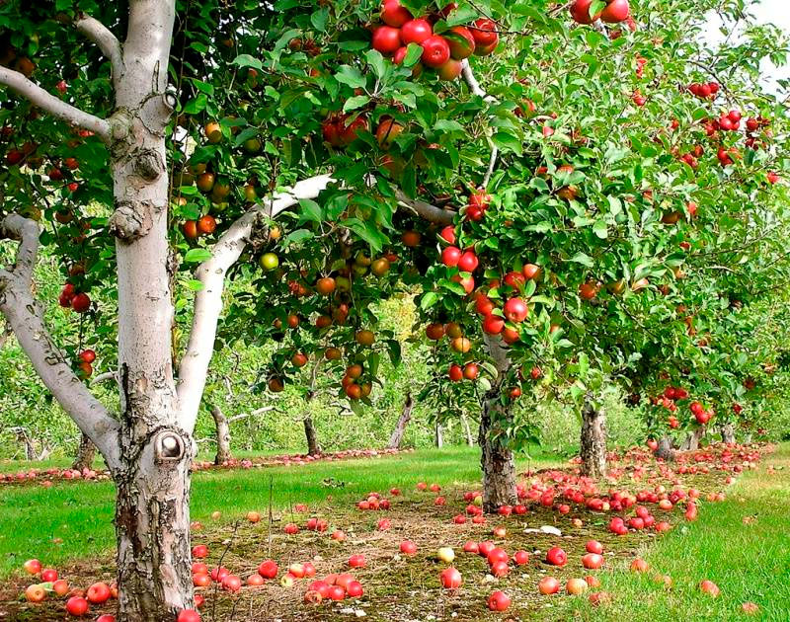
EUKARIOTLAR
O‘simliklar quyidagi ikki tuban va yuksak o‘simliklar guruhlariga bo‘lib o‘rganiladi.

Slide 8
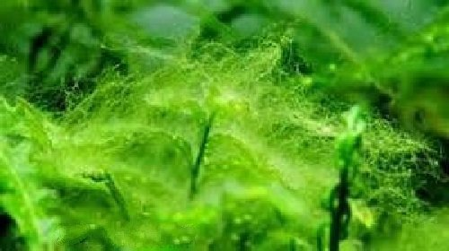
TUBAN O‘SIMLIKLAR
Тuban o‘simliklar-organik olamning dastlabki bosqichlarida kelib chiqqan. Ular suvli muhitda yoki sernam joylarda yashashga moslashgan. Evolyutsiya jarayonida uncha rivojlanmagan va hozirgi davrgacha ba’zi birlari sodda tuzilishini saqlab qolgan.

Slide 9
TUBAN O‘SIMLIKLAR
Тuban o‘simliklar bir hujayrali, koloniya hosil qiluvchi va ko‘p hujayrali organizmlardir. Tanasi to‘qima va organlarga ajralmagani uchun ularning tanasi qattana yoki tallom deb ataladi.

Slide 10
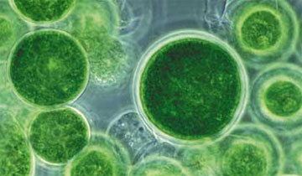
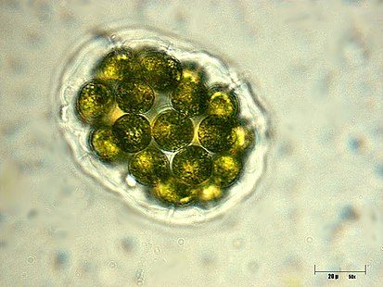
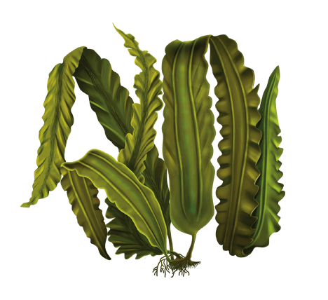
TUBAN O‘SIMLIKLAR
4
XLORELLA
PANDORINA
LAMINARIYA

Slide 11
TUBAN O‘SIMLIKLAR
Bir hujayrali o‘simliklarda tirik organizm uchun xos bo‘lgan barcha tiriklik xususiyatlari bitta hujayrada amalga oshadi. Koloniyali holda yashovchi o‘simliklar bir va ko‘p hujayralilar orasida turuvchi organizmlar hisoblanadi. Ko‘p hujayrali tuban o‘simliklarda esa hujayralar o‘rtasidagi hayotiy vazifalar o‘zaro taqsimlangan bo‘ladi.

Slide 12
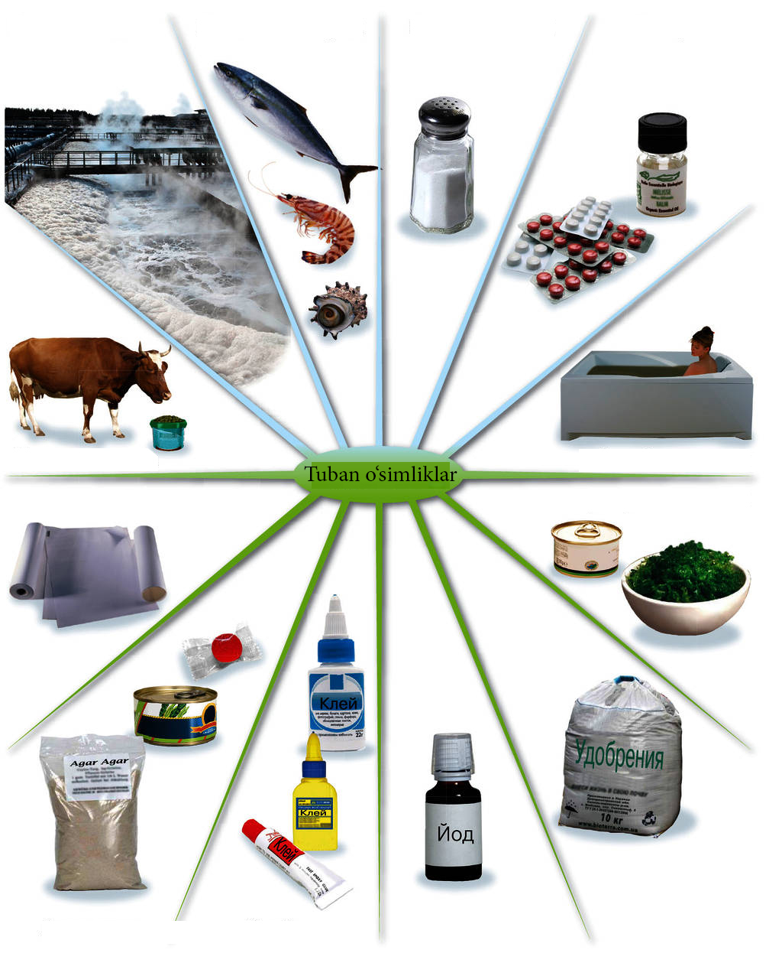
TUBAN O‘SIMLIKLAR
Tuban o‘simliklarning ahamiyati.

Slide 13
YUKSAK O‘SIMLIKLAR
Yuksak o‘simliklar evolutsion jihatdan ancha yosh hisoblanadi. Ko‘pchilik yuksak o‘simliklarda poya, barg va ildiz kabi vegetativ organlari rivojlangan, shuningdek, to‘qimalarga ajralishi ham kuzatiladi. Ular poyabargli o‘simliklar deb ataladi.

Slide 14
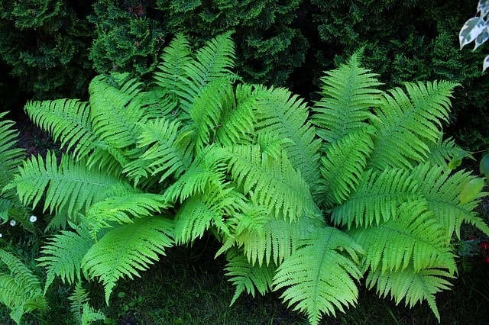
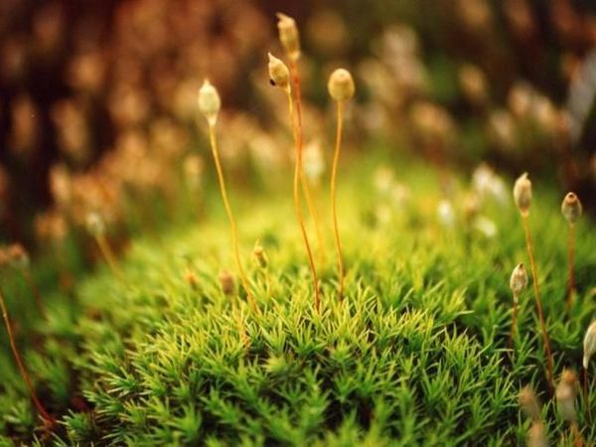
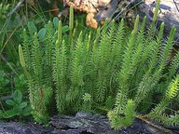
YUKSAK O‘SIMLIKLAR
Poyabargli o‘simliklar:
YO‘SIN
PLAUN
QIRQQULOQ

Slide 15
YUKSAK O‘SIMLIKLAR
Ko‘p hujayrali o‘simliklarning tanasi turli hayotiy vazifalarni bajaruvchi bir nechta xildagi hujayralardan tashkil topgan. Hujayralari bir-biridan shakl va tuzilishi jihatdan farq qiladi. Hujayralarning takomillashishi va ixtisoslashishi tufayli ularda barcha hayotiy jarayonlar: oziqlanish, nafas olish, o‘sish, ko‘payish va boshqalar sodir bo‘ladi.

Slide 16
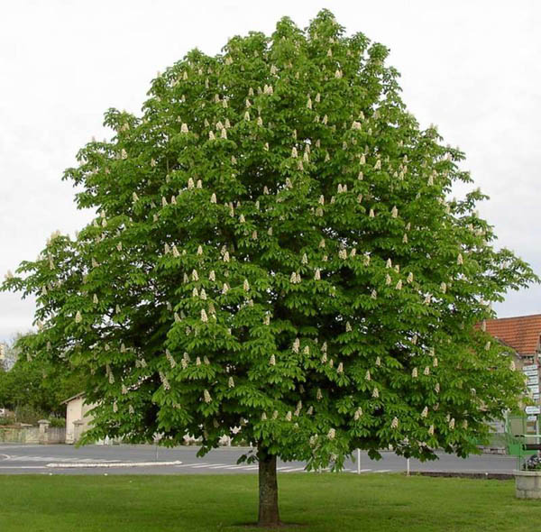
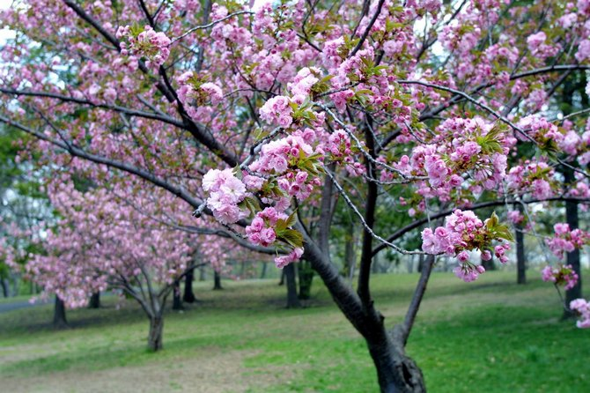
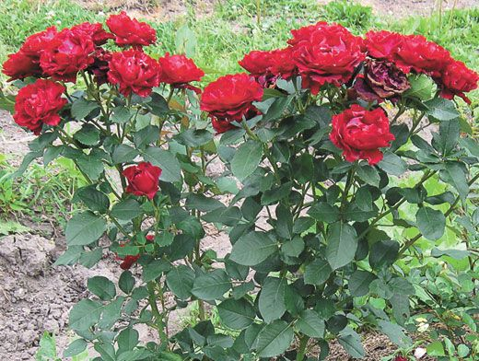
YUKSAK O‘SIMLIKLAR

Slide 17
O‘SIMLIKLAR OLAMI
O‘simliklar qoplami biosferada hayotni boshqarishda muhim rol o‘ynaydi. U yerning gazlar almashinuvi, suv muvozanati, iqlimiga ta’sir etadi, tuproqning hosil bo‘lishida ishtirok etadi. Tuproqni yemirilishdan saqlaydi.

Slide 18
O‘SIMLIKLAR OLAMI
Oziq-ovqat
O‘simliklar-ning tabiat va inson hayotidagi ahamiyati.
Kosmetika
Yem-xashak
Dorivor
Qurilish materiallari

Slide 19
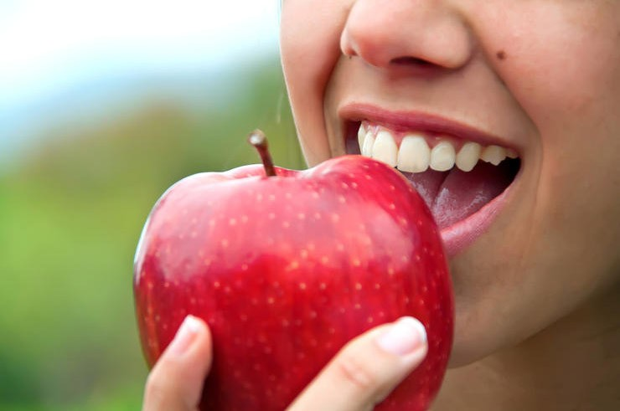
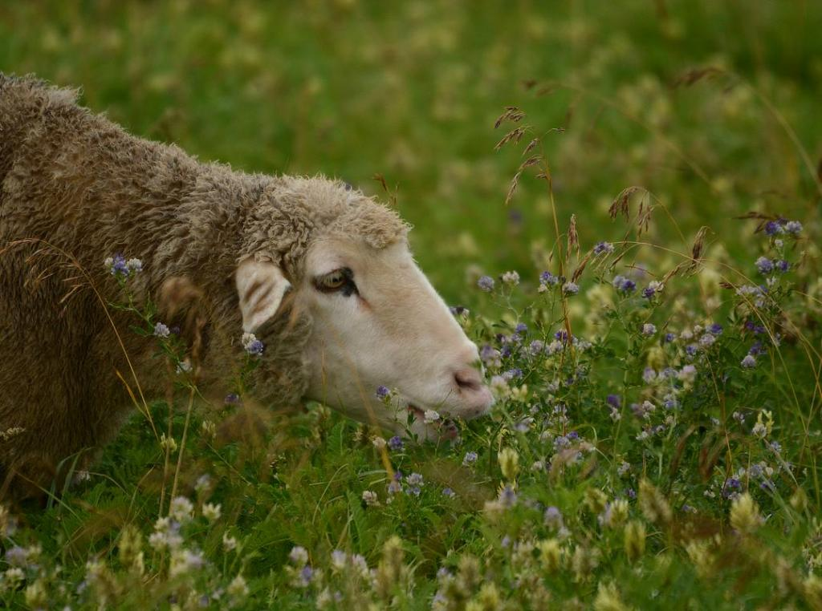
O‘SIMLIKLARNING AHAMIYATI
Oziq-ovqat
Yem-xashak

Slide 20
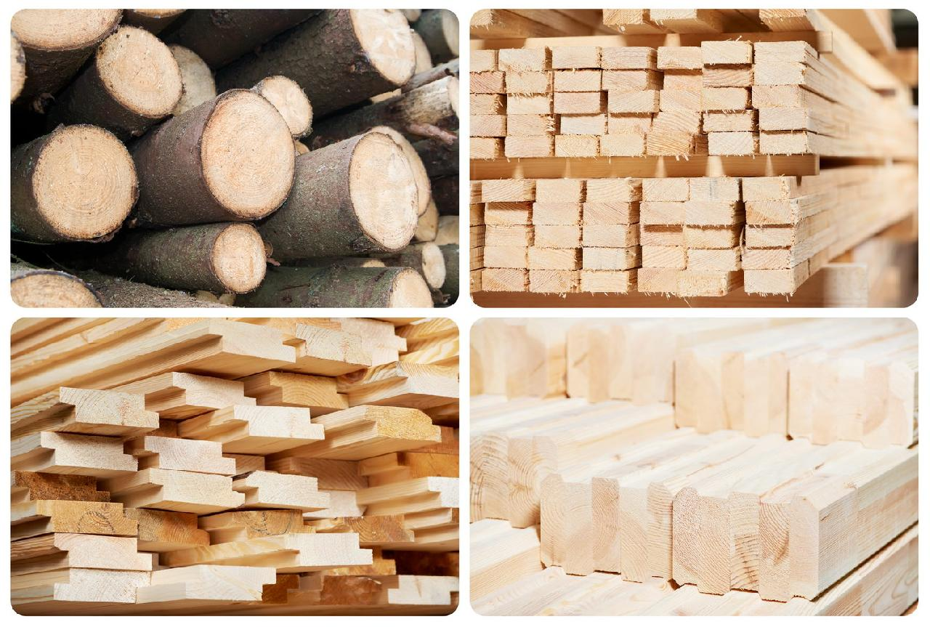
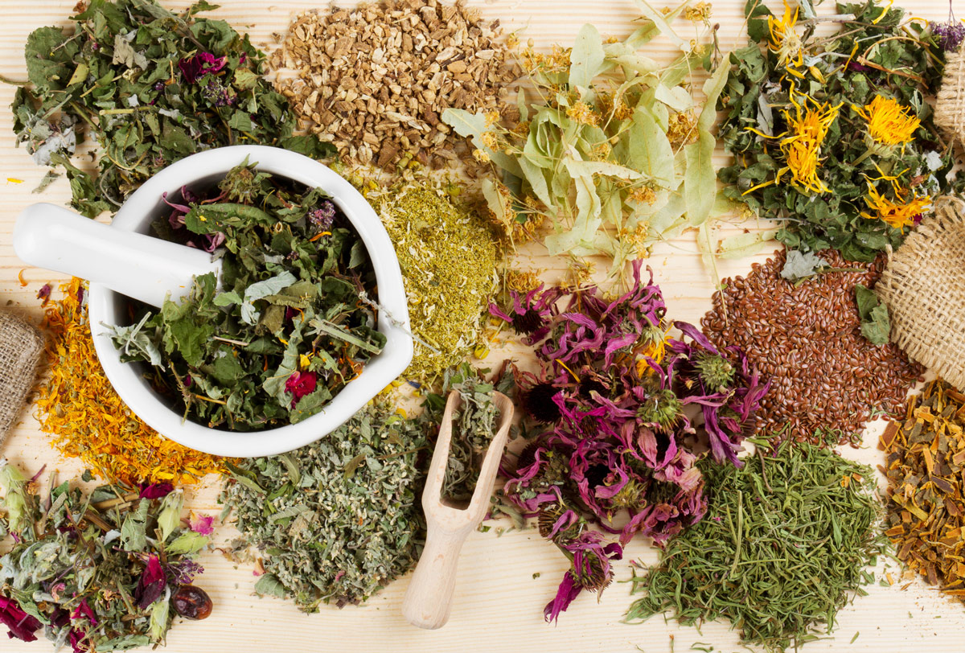
O‘SIMLIKLARNING AHAMIYATI
Qurilish materiallari
Dorivor

Slide 21
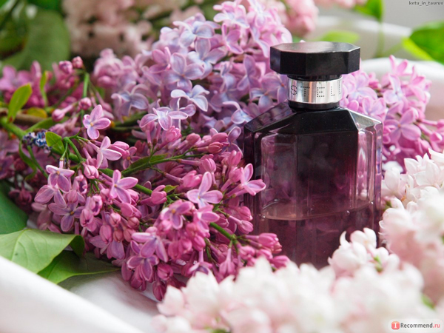
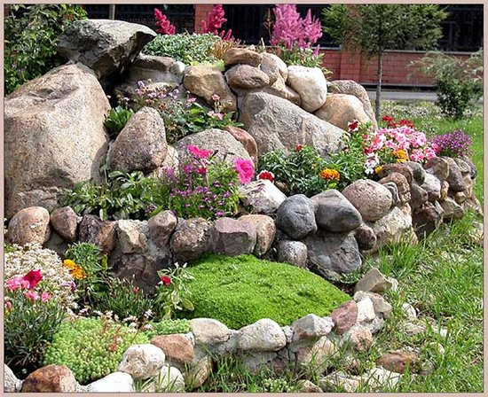
O‘SIMLIKLARNING AHAMIYATI
Kosmetika
Dekoratsiya

Slide 22
MUSTAHKAMLASH
SAVOL
1
2
Eukariotlar qanday organizmlar?

Slide 23
MUSTAHKAMLASH
JAVOB
EUKARIOTLAR – haqiqiy yadroga ega bo‘lgan, jinsiy va jinsiz yo‘l bilan ko‘payadigan murakkab hujayrali organizmlardir.

Slide 24
MUSTAHKAMLASH
SAVOL
1
2
Eukariotlarga misollar keltiring.

Slide 25
MUSTAHKAMLASH
JAVOB
O‘simliklar
Zamburug‘lar
Hayvonlar

Slide 26
MUSTAHKAMLASH
SOLISHTIRING
1
2
TUBAN O‘SIMLIKLAR
YUKSAK O‘SIMLIKLAR

Slide 27
MUSTAHKAMLASH
SOLISHTIRING
1
2
Tanasi to‘qima va organlarga ajralmagani uchun ularning tanasi qattana yoki tallom deb ataladi.
Yuksak o‘simliklarda poya, barg va ildiz kabi vegetativ organlari rivojlangan, shuningdek, to‘qimalarga ajralishi ham kuzatiladi.

Slide 28
Mustaqil bajarish uchun topshiriq:
5 - §. Mavzuni o‘qing.
Mavzu yakunidagi savollarga javob yozing.
O‘simliklar olami haqida qiziqarli ma’lumot
yozing.

